Slide 1
La logique combinatoire

Slide 2
Logique combinatoire
À quoi ça sert ?
  Permet d’établir la logique de commande d’un système.
Système
de
Traitement
a
b
L
c
Ne s’applique qu’à des variables binaires

Slide 3






Ex : Éclairage automatique d’une entrée de garage

Slide 4
Objectifs
Établir une équation logique
  L = (J . P) + I
Définir une table de vérité
Concevoir un schéma logique
  Ou électrique
J | P | I | L
0 | 0 | 0 | 0
0 | 0 | 1 | 1
0 | 1 | 0 | 1
0 | 1 | 1 | 1
1 | 0 | 0 | 0
1 | 0 | 1 | 1
1 | 1 | 0 | 0
1 | 1 | 1 | 1
J
P
L
J
P
I
I
1
J
&
J . P
⩾1
(J . P) + I

Slide 5
Récapitulatif
3 entrées
  Capteur de luminosité : Variable « J »
    J = 1 le jour ; J = 0 la nuit
  Capteur de présence : Variable « P »
    P = 1 si la voiture est détectée
    P = 0 sinon
  Interrupteur : Variable « I »
    I = 1 si l’interrupteur est ouvert
    I = 0 s’il est fermé.
1 sortie
  Lampe : Variable « L »
    Si L = 1 alors la lampe s’allume
    Si L = 0 alors la lampe s’éteint

Slide 6
Conditions de fonctionnement
Quelles sont les conditions d’allumage de la lampe ?
  Il fait nuit (J=0) ET la voiture passe devant le capteur (P=1),
  Il fait nuit (J=0) ET on appuie sur l’interrupteur (I=1),
  Il fait jour (J=1) ET on appuie sur l’interrupteur (I=1).
Autrement dit :
  L = 1 si J = 0 ET P = 1
  L = 1 si J = 0 ET I = 1
  L = 1 si J = 1 ET I = 1
On rassemble :
  L=1 si (J=0 ET P=1) OU (J=0 ET I=1) OU (J=1 ET I=1)
  L = J . P + J . I + J . I
  L = J . P
  L = J . I
  L = J . I

Slide 7
Simplifications
Équation :
  L = J . P + J . I + J . I
  L = (J . P) + (J . I) + (J . I)
Simplification :
  L = (J . P) + (J . I) + (J . I)
  L = (J . P) + I . (J + J)
  L = (J . P) + I . 1
  L = (J . P) + I

Slide 8
Portes logiques
a | S
0 | 1
1 | 0
Opérateur NON (NOT)
  S = a → S = 1 si a = 0
Opérateur ET (AND)
  S = a . b → S = 1 si a = 1 ET b = 1
Opérateur OU (OR)
  S = a + b → S = 1 si a = 1 OU b = 1
a
1
S
a | b | S
0 | 0 | 0
0 | 1 | 0
1 | 0 | 0
1 | 1 | 1
a
S
&
b
a | b | S
0 | 0 | 0
0 | 1 | 1
1 | 0 | 1
1 | 1 | 1
a
S
⩾1
b

Slide 9
Schéma logique
Équation de fonctionnement : L = (J . P) + I
J
P
I
1
J
&
J . P
⩾1
(J . P) + I

Slide 10
Autres portes logiques
NON-ET (NAND)
NON-OU (NOR)
OU EXCLUSIF (XOR)
  S = a . b + a . b
a
S
a
S
a
S
&
⩾1
=1
b
b
b
a
S
a
S
&
1
⩾1
1
b
b
a | b | S
0 | 0 | 1
0 | 1 | 1
1 | 0 | 1
1 | 1 | 0
a | b | S
0 | 0 | 1
0 | 1 | 0
1 | 0 | 0
1 | 1 | 0
a | b | S
0 | 0 | 0
0 | 1 | 1
1 | 0 | 1
1 | 1 | 0

Slide 11
La logique combinatoire
Correction QCM

Slide 12
QCM
Participation : 24/26 soit 92 %

Slide 13
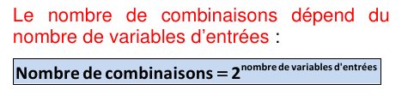

QCM
Q2 : Combien de combinaisons possibles peut prendre l'ensemble des entrées d'un système à 3 entrées ?
  p2, c)
Q3 : Combien de valeurs différentes peut prendre un état logique ?
  p1, b)

Slide 14
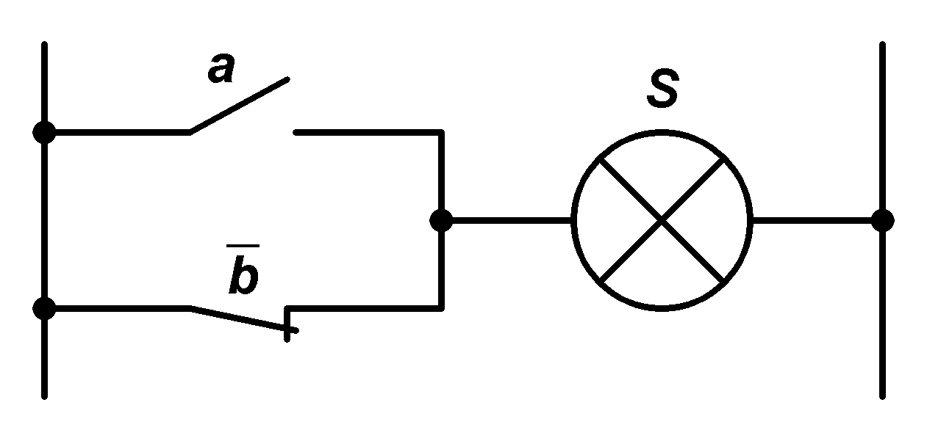
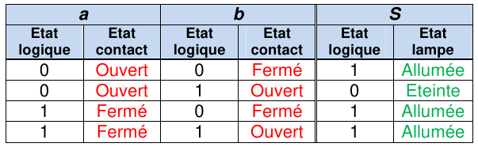
QCM
Q4 : Lequel de ces concept ne figure pas dans le cours ?
  Lire le cours
Q5 : Au vu du schéma suivant, sous quelle condition la lampe est-elle éteinte ?
  p3, f)

Slide 15
La logique combinatoire
Schémas à contacts

Slide 16
Ex : Éclairage automatique d’une entrée de garage

Slide 17
Rappel
Établir une équation logique
  L = (J . P) + I
Définir une table de vérité
Concevoir un schéma logique
J | P | I | L
0 | 0 | 0 | 0
0 | 0 | 1 | 1
0 | 1 | 0 | 1
0 | 1 | 1 | 1
1 | 0 | 0 | 0
1 | 0 | 1 | 1
1 | 1 | 0 | 0
1 | 1 | 1 | 1
J
P
I
1
J
&
J . P
⩾1
(J . P) + I

Slide 18
Schéma électrique
Contact Normalement-Ouvert (NO)
Contact Normalement-Fermé (NF)
a
a
L
a=0
L=0
L = a
a=1
L=1
a
a
L
a=0
L=1
L = a
a=1
L=0
Fonction NON

Slide 19
Schéma électrique
Fonction ET : contacts en série
Fonction OU : contacts en parallèle
a
b
a
b
a=0
b=0
L=0
a=1
b=1
L=1
a
a
a=0
a=1
b
L=0
b
L=1
b=0
b=0

Slide 20
Schéma électrique
Équation de fonctionnement : L = (J . P) + I
J
P
L
I

Slide 21
Synthèse
4 représentations pour le même objet
  L = (J . P) + I
J
P
I
J | P | I | L
0 | 0 | 0 | 0
0 | 0 | 1 | 1
0 | 1 | 0 | 1
0 | 1 | 1 | 1
1 | 0 | 0 | 0
1 | 0 | 1 | 1
1 | 1 | 0 | 0
1 | 1 | 1 | 1
1
J
&
J . P
⩾1
(J . P) + I
J
P
L
I

